Slide 1
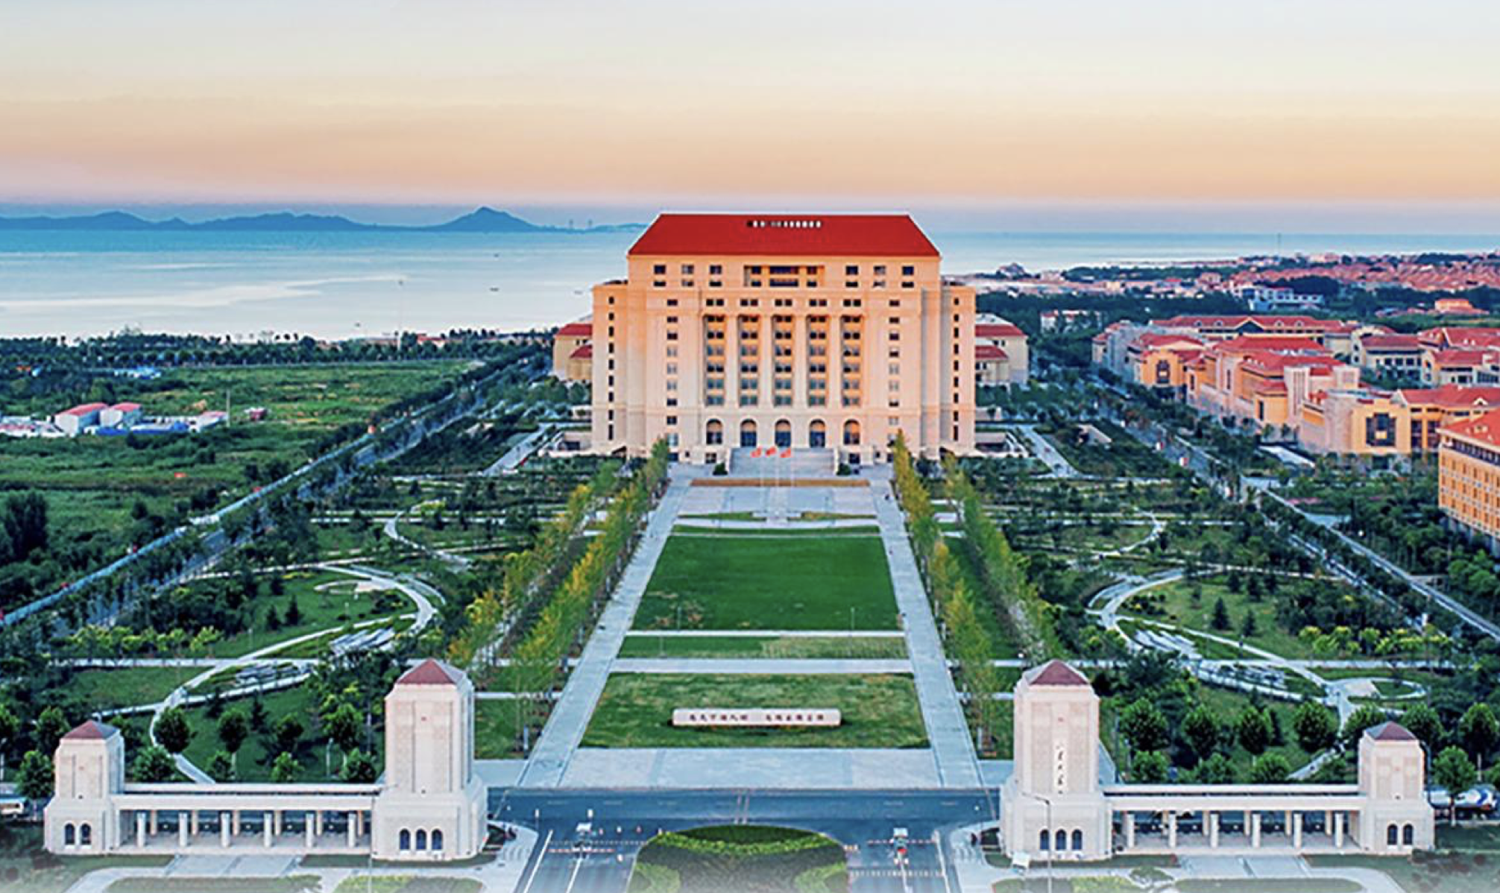


高能水下中微子望远镜（HUNT）
研究进展
报告人: 黄天奇^{1,2} ，陈明君^{1,2}
¹ 中国科学院高能物理研究所
² 天府宇宙线研究中心
中国物理学会高能物理分会第十四届全国粒子物理学术会议@山东大学

Slide 2
一、科学动机
二、HUNT装置
三、项目进展

Slide 3
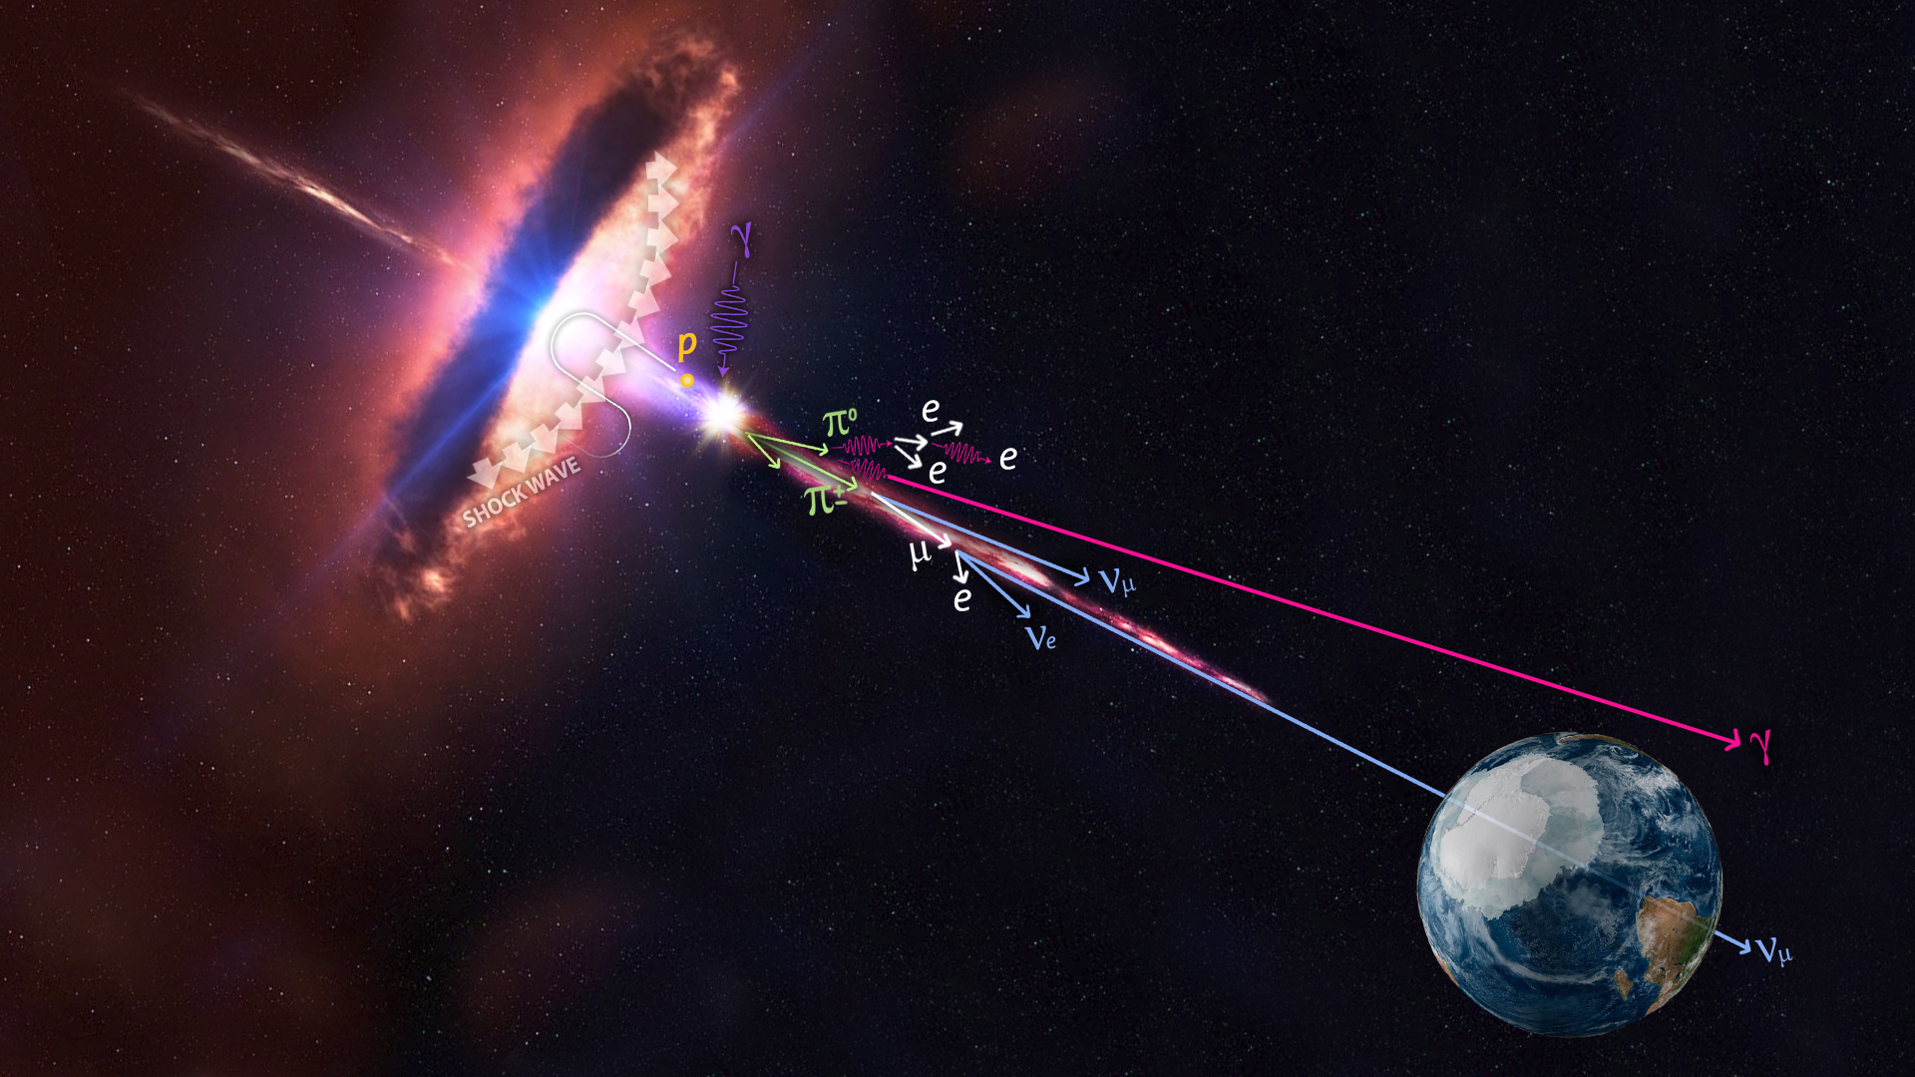
粒子天体物理领域进入多信使观测时代
了解宇宙的四种信使（探针）：
电磁波、伽马射线：吸收
宇宙线（外空的带电粒子：质子）：磁场偏折
引力波：灵敏度
4. 中微子（Neutrino）
几乎成为寻找高能宇宙线起源的唯一信使。
电中性，不受磁场影响，到达方向指向起源天体；
与物质作用弱，传播远，能从致密的起源天体中逃逸。

Slide 4
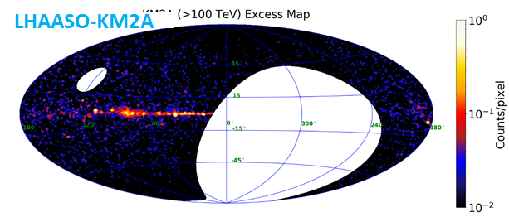


LHAASO发现银河系系内有43个超高能射线源
1st LHAASO Catalog: 43 UHE gamma ray sources (>4σ)
Main process:
Eν ≈ 5%*Ep
Eγ ≈ 10%*Ep
PeV光子的两个来源：
同时测到：中微子和光子信号，则可反推指回到天体源。
彻底解决高能宇宙线的起源问题！
一、轻子起源
相对论性电子产生的韧致辐射和低能光子发生的逆康普顿散射
没有中微子
二、强子起源
PeV能量宇宙线和源区物质、或光子场相互作用
大量中微子
LHAASO Collaboration, 2021, Nature, 594, 33.
LHAASO Collaboration, 2024, ApJS, 271, 25.

Slide 5
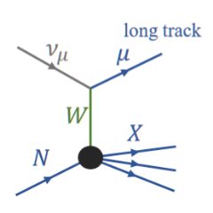
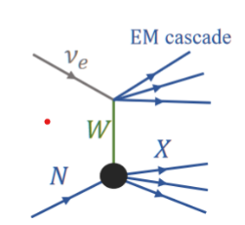
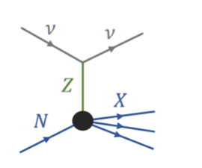
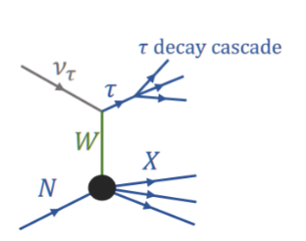
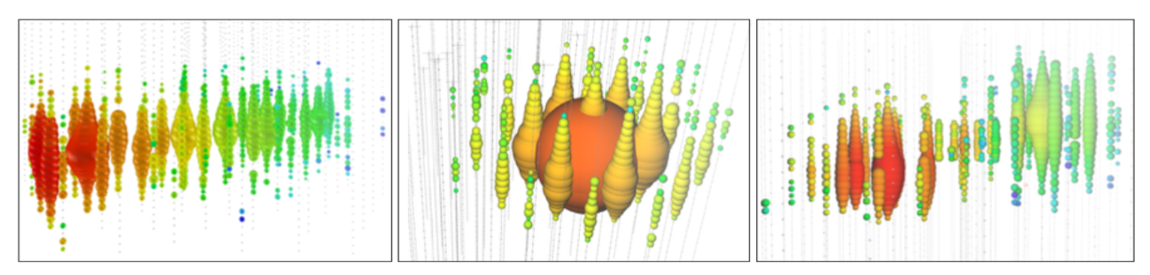
中微子事例在探测器中的三种形态
µ中微子的带电流过程
e中微子的带电流过程 和 中微子的中性流过程
τ中微子的带电流过程
L= 50*E(PeV)(m)
径迹型事件 簇射型事件 双簇射型事件
图中每一个有颜色的点表示 探测器单元观测到了来 自中微子事例的光子，
其颜色表示光子到达时间，大小表示 探测到的光子数量。
有清晰的muon径迹
能量测量较差，角分辨率好。
信号成团
能量测量较好，角分辨率较差。

Slide 6
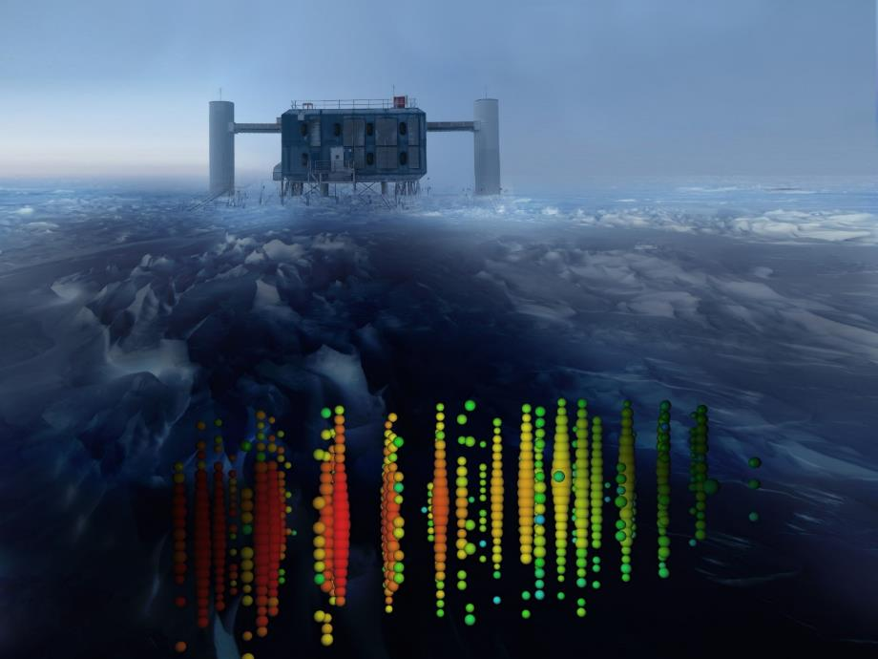
现状 | 高能中微子天文进展
1976 -
DUMAND, ANTARES, NT系列, AMANDA,
IceCube, KM3NeT, Baikal-GVD, ……
2013
IceCube首次观测到高能天体中微子。
IceCube的第一个高能中微子事例
2018
IceCube观测到高能中微子
(耀变体TXS 0506+056，3.5σ)。
2022
IceCube观测到高能中微子(NCG1068，4.2σ) 。
50年的发展，未给出有效观测！
2023： 银盘面有迹象发出弥散中微子，~4 σ
未达到5 σ置信度，未确认中微子源！

Slide 7
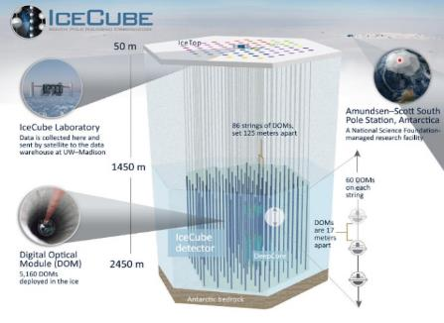
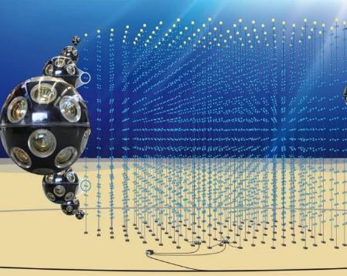
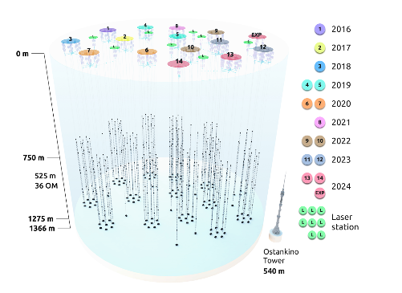
现状 | 国际高能中微子望远镜实验
美国IceCube
欧洲KM3NeT-ARCA
俄罗斯Baikal-GVD
Construction from 2003 to 2010,
On-working now.
28/230 strings are deployed.
14 clusters deployed.
探测介质
冰
海水
湖水
1 km³
1 km³
0.6 km³ (phase-1)
实验规模
2500 m
3500 m
1366 m
探测器深度
2.8亿美元
2.4亿欧元
—
建设费用
IceCube-Gen2已批复(经费未下拨)
体积扩大8倍。
计划在2034年完成探测器建设。
探测器体积不够大，不够灵敏！
不足以对LHAASO源的灵敏观测
Notes:
Present Status
icecube
km3net
Baikal-gvd
what is achieved

Slide 8
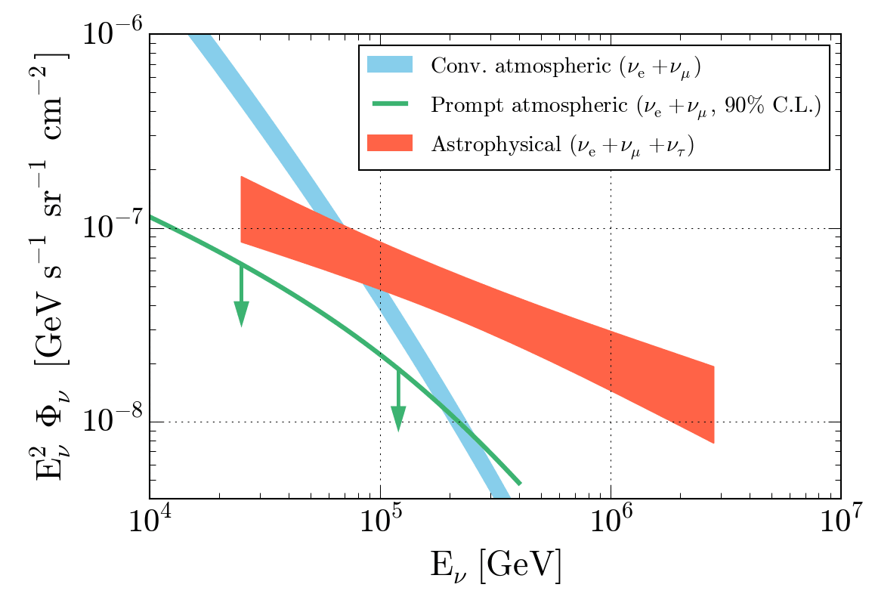
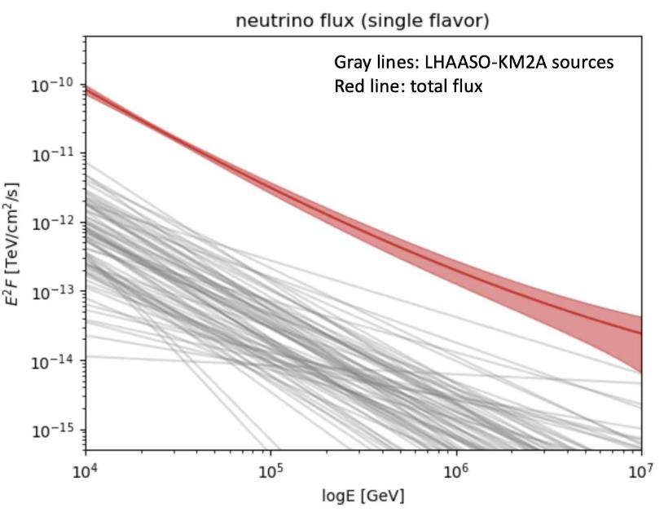
下一代高能中微子望远镜的需求
IceCube 10-yr 5σ
IceCube-Gen2 10-yr 5σ
Energy spectrum of the astrophysical neutrino flux
能量大于100TeV，天体中微子信号远大于背景
要设计一个至少30立方公里的探测器

Slide 9
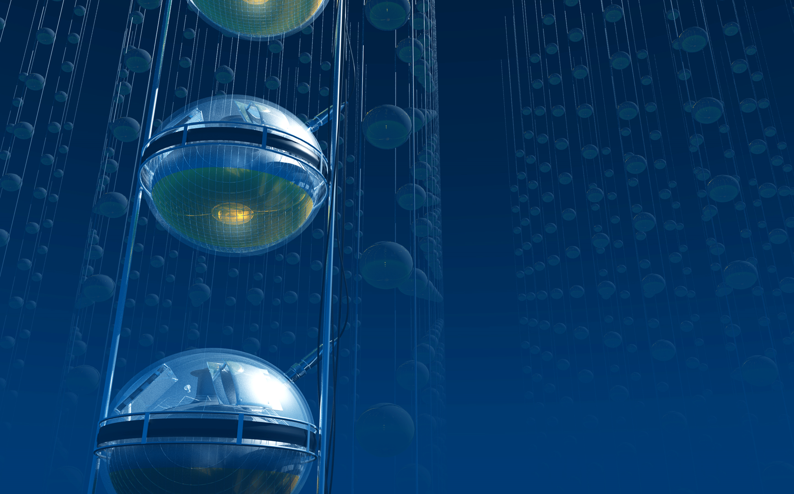
HUNT大科学装置示意图
探测对象：测量LHAASO源对应的中微子
目标：几年内，实现观测到高能中微子点源。
~2000串
每串长度>1000米
间距150米
水深1360米以上
覆盖海域约30立方公里

Slide 10


Slide 11
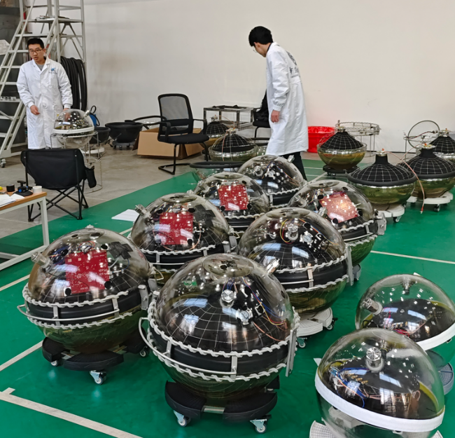
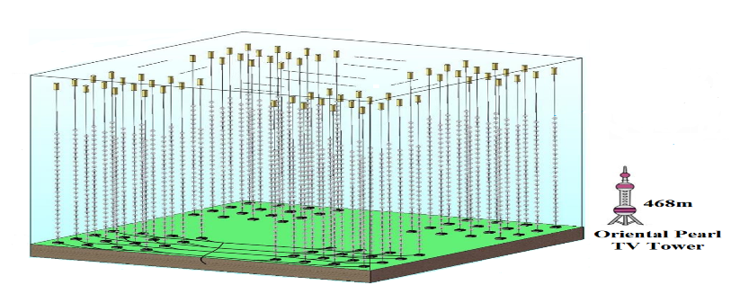
HUNT探测器技术指标
条目 | 指标
有效体积 | 30立方公里
光电倍增管 | 可分辨单光电子； 1 – 2,000光电子的动态范围
电子学 | 2ns/point 的波形采样, 500ns波形窗口； 满足大动态电荷输出
时间测量精度 | ~1ns
事例触发率 | ~5KHz
数据存储量 | 200MB/s
用电功率 | ~500KW
探测对象：测量全类型中微子的簇射事例和径迹事例
角分辨: ~0.1° (tracks), <3°(cascades).
能量分辨: ΔlogE~0.3(tracks), ΔE~10-30% (cascades).
Discovering Neu sources (>100 TeV) at the level of 5σ within several years.

Slide 12
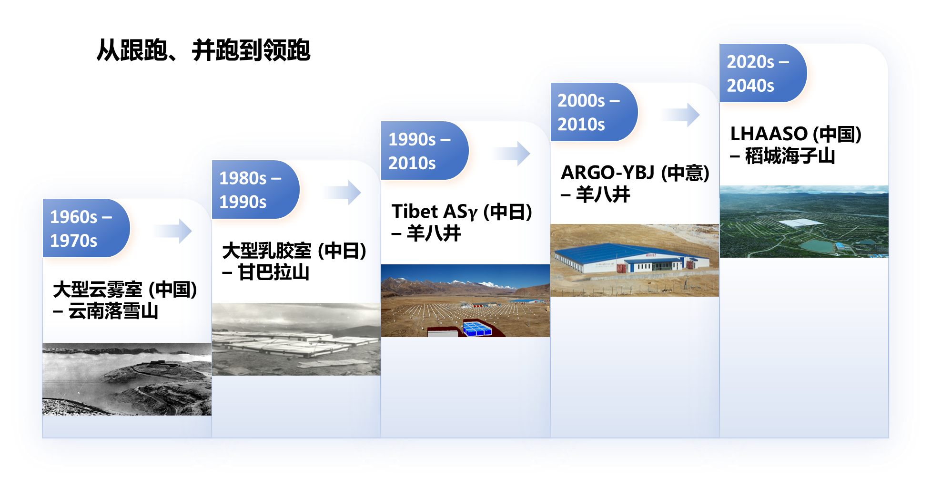
我国宇宙线研究发展历程
历经三大科学装置，形成高能所宇宙线组。
职工约 50人 + 50人学生，涵盖：宇宙线物理数据分析，探测技术研发，电子学、机械工程和装置管理等。

Slide 13
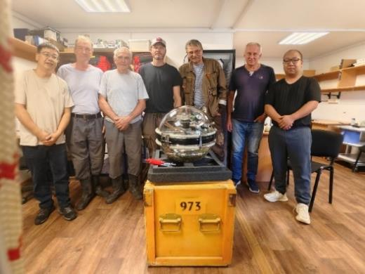
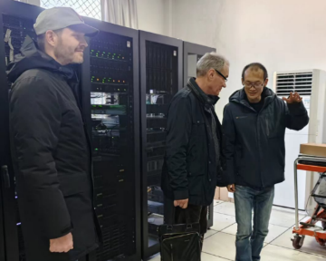
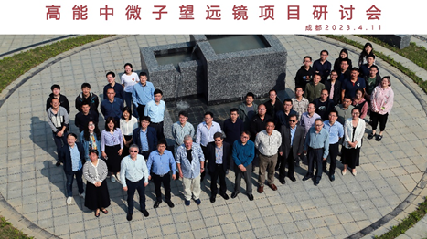
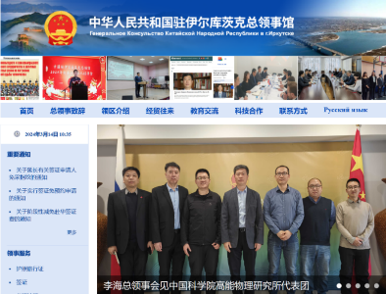
HUNT项目团队
High-energy Underwater Neutrino Telescope(HUNT)
国际上以俄罗斯Baikal-GVD合作组为主。
现国内主要参与单位：
中科院高能所
中国海洋大学
中科院声学所
北京大学
清华大学
中国科技大学
中山大学
南京大学
中科院计算机网络信息中心
西南交通大学
厦门大学
集美大学 等

Slide 14
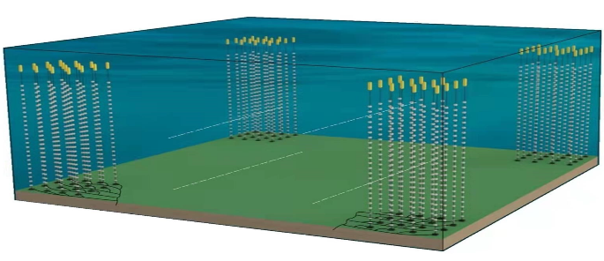
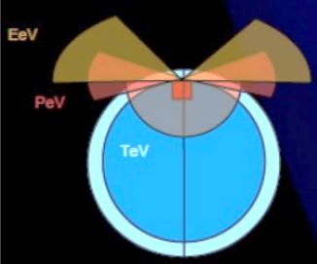
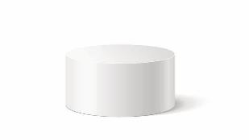
探测器的布局待优化
30立方公里 / 串间距150米 / 串长度1公里以上
一个单独的阵列
（有利于簇射型事例）
8公里见方
中微子
多个独立的子阵列
（有利于径迹型事例）
物理上PeV天体中微子水平方向来的居多，
希望串的高度达到2KM：
  越高探测的中微子事例效率更高
  串的数量将急剧减少（2300 -- > 800）
But，由水动力环境和深海工程决定。

Slide 15
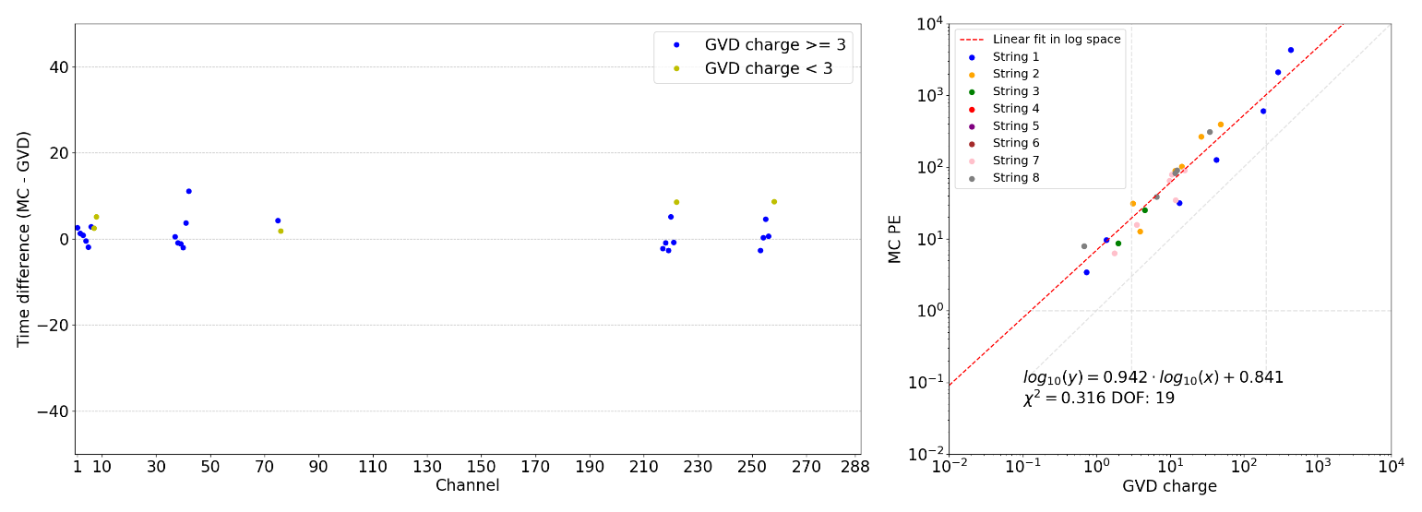
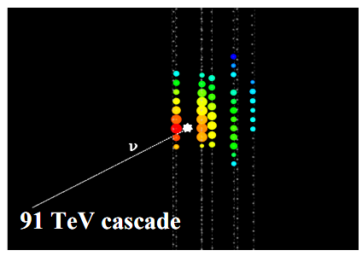
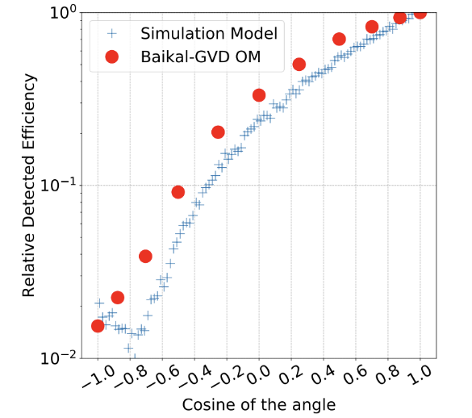
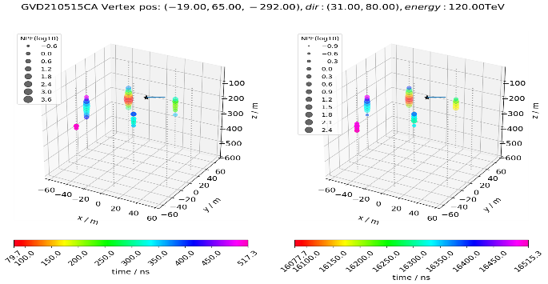
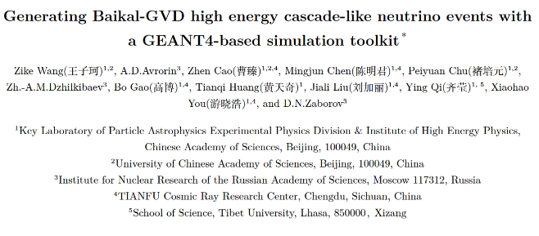
开发Geant4的探测器模拟程序
线性拟合参数都很接近1，这说明探测器配置基本正确，可以用于HUNT实验的模拟。
Baikal-GVD的13个真实事例形态和模拟程序对比。
相关工作的文章已被CPC接受。

Slide 16
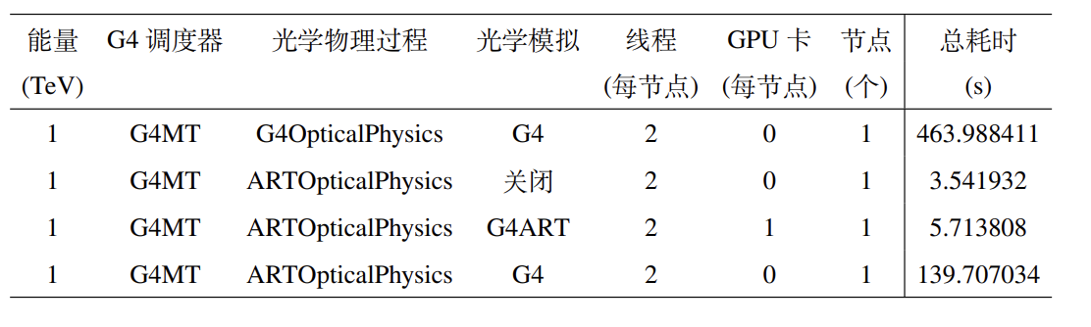
CPU和GPU的并行化处理
全过程模拟处理由中微子信号产生的几十亿光子的输运过程
G4DMT：GEANT4 Distributed Multiple Threads
  能够调用所有CPU的性能来协助模拟一个初级粒子。
G4ART: GEANT4 Accelerated Ray Tracing
  利用GPU强大的并行算力来模拟光子的追踪过程。
加速效果：81倍提升！
$$单线程：单卡≈464.0s :5.7s≈81.4:0$$
加速效果比Opticks更好，源码级的开发，程序开发可控。
可以在HIP和CUDA环境（NV）下工作。
可以最大化的利用计算资源。

Slide 17
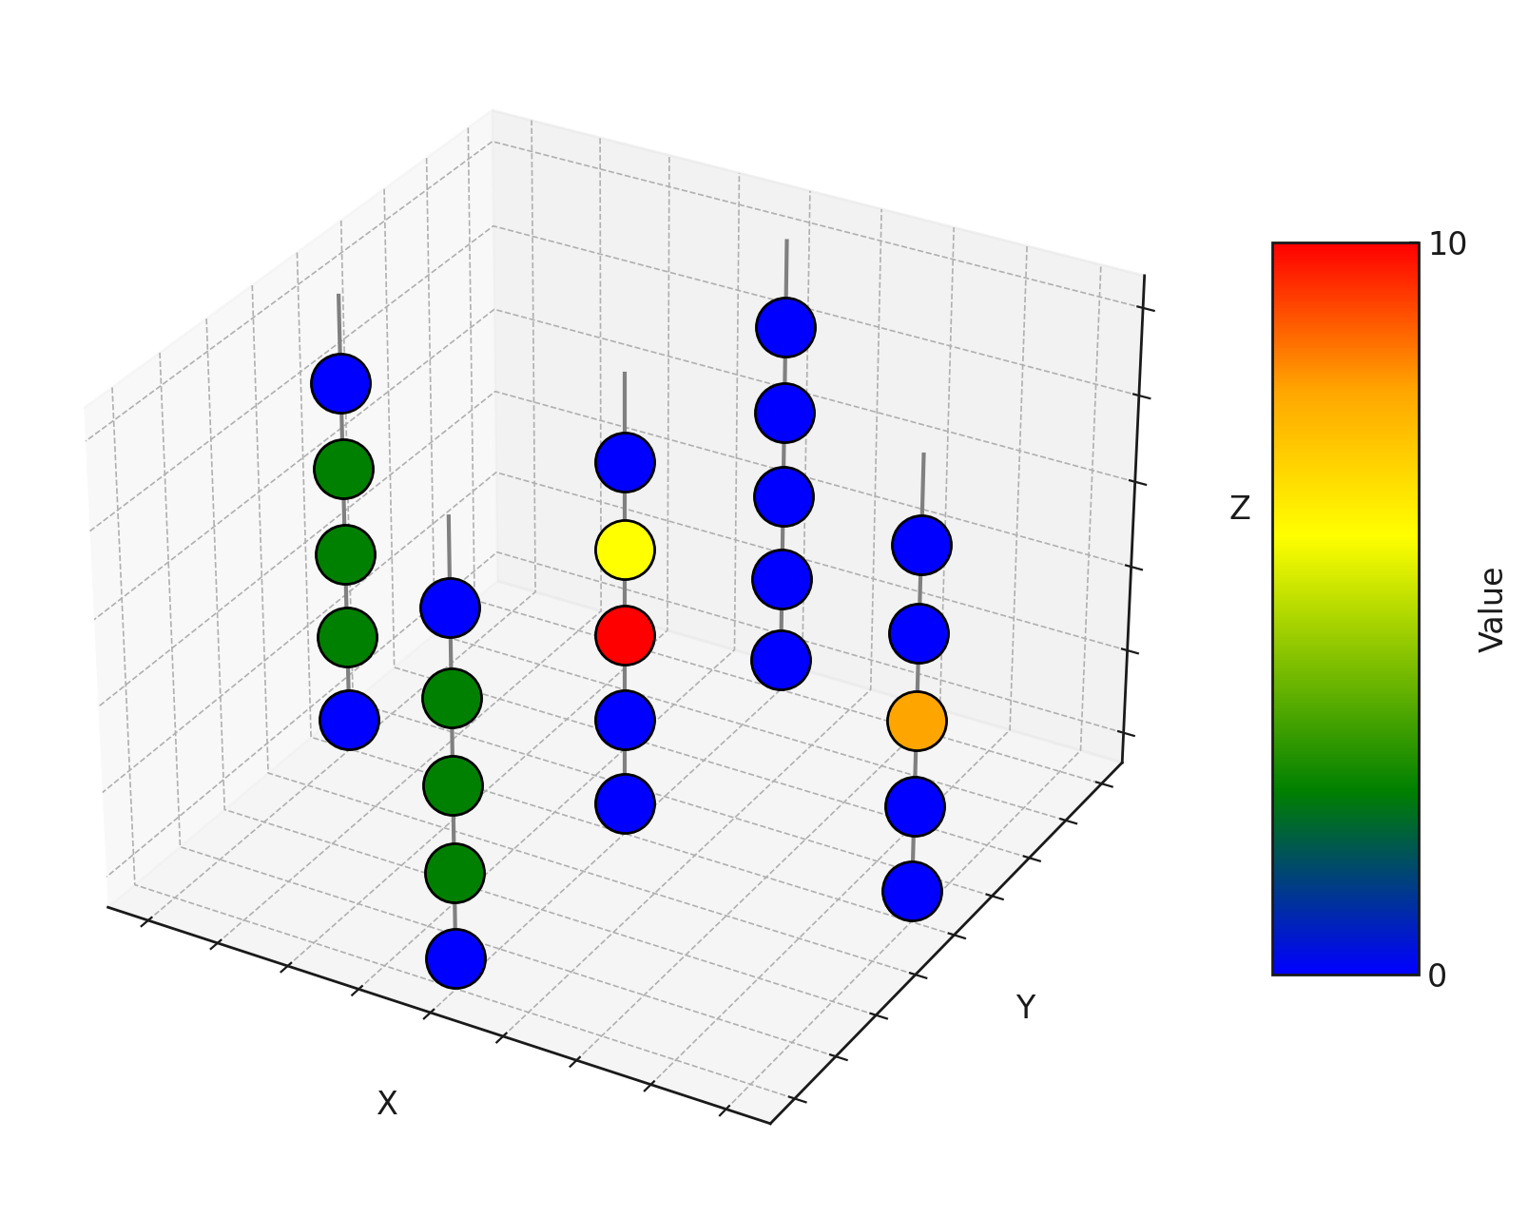
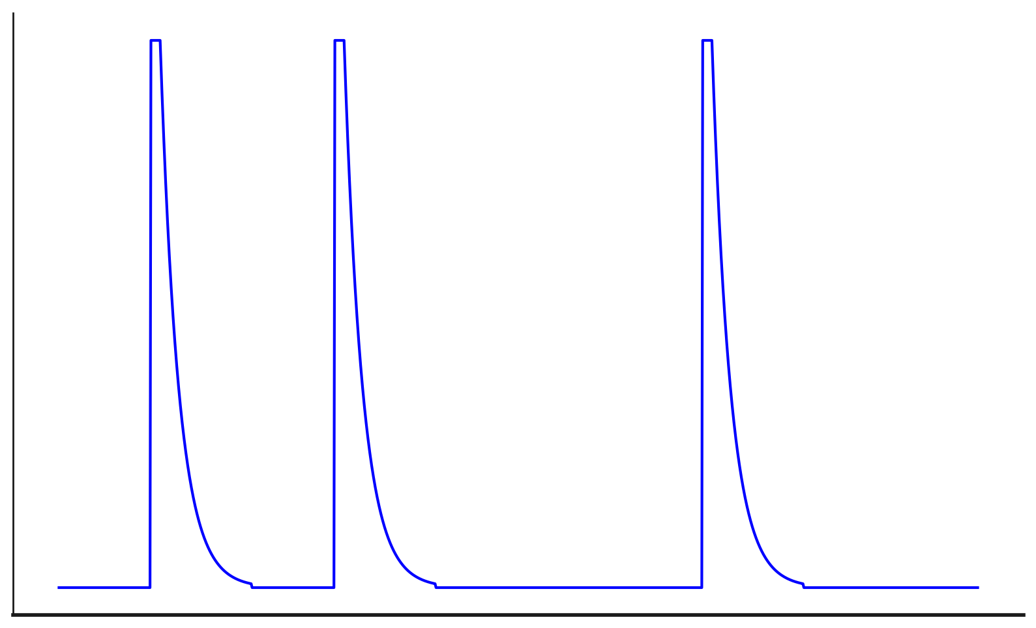
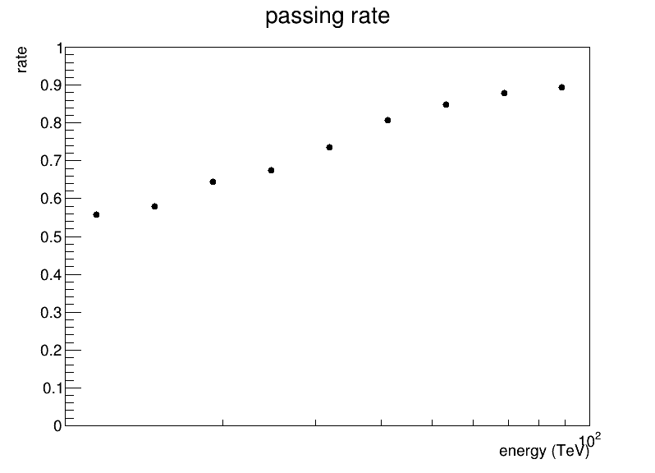
触发
200ns
200ns
signal
Hit time
Hit time
time
积分时间窗口示例
过域触发（一个光电子），触发后开200ns时间窗口。
hit时间以初始时间记录，PE数为其中记录的PE总和
触发前：K40背景在单个光学模块上会引起2.6e5光电子/秒
触发后：
  簇射型信号通过概率50-90%
  K40通过触发的频率为4kHz
一串上的相邻两个OM在200ns内接收到信号，且PE数满足：
一个至少大于等于4PE，另一个大于等于2PE
全阵列存在一个PE数大于等于5的，即认为触发成功。

Slide 18
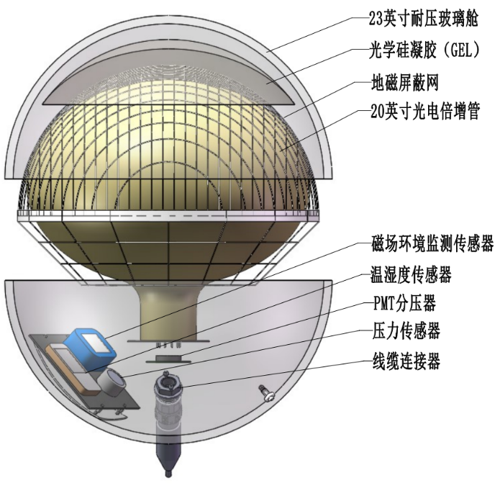
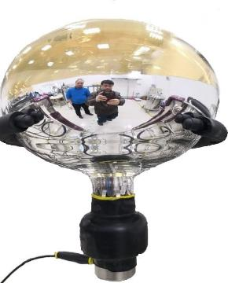
原创性的探测器单元设计
20英寸超大尺寸的光敏探头
3、8 or 10-inch
追求探测器单元的简单、可靠，成本可控！
HUNT装置示意图

Slide 19
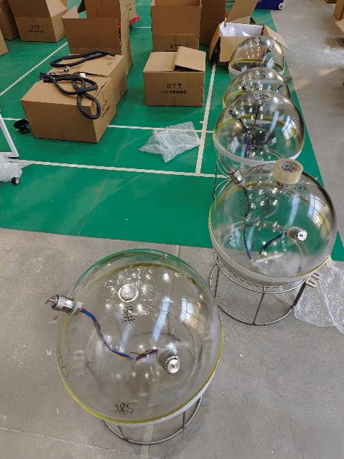
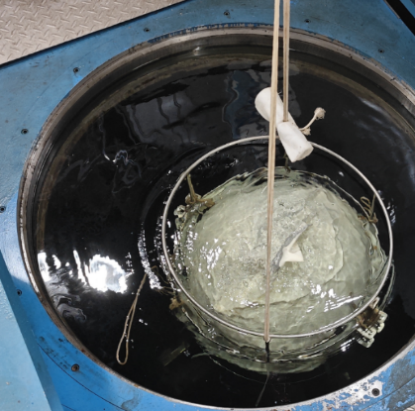
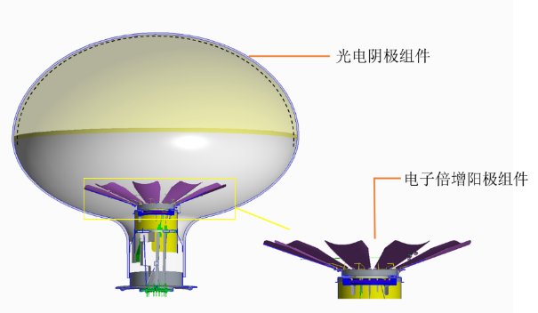
探测器的关键设备
新短轴向20英寸PMT
超大型23英寸耐压玻璃舱
国际上最大的深海耐压玻璃舱
国产、单光子探测灵敏
~60cm
<48cm
Micro Channel Plate
Ten centimeters shortened.
Passed 50Mpa pressure test.

Slide 20
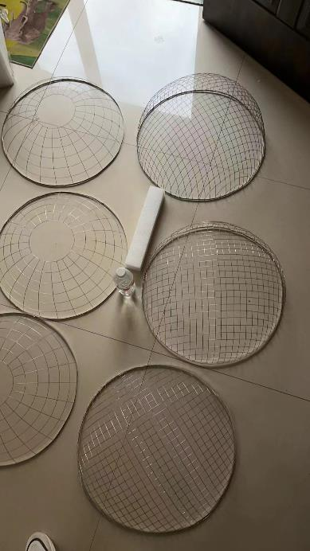
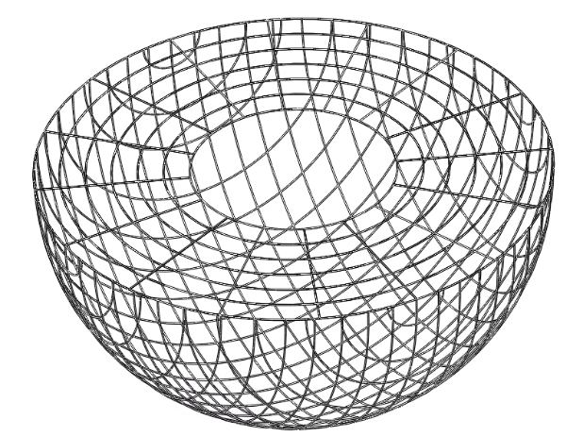
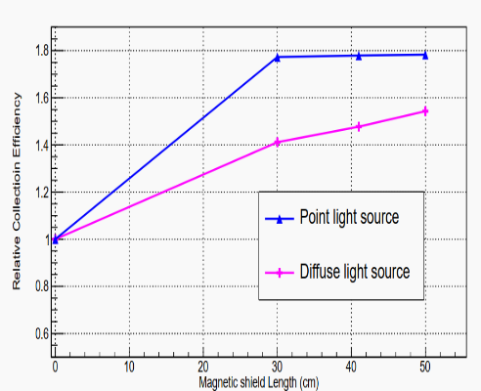
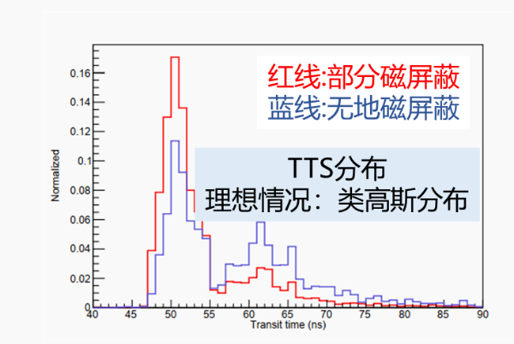
PMT磁屏蔽罩的设计
地磁严重影响PMT收集效率和时间性能
不同磁屏蔽长度条件下，
相对探测效率变化。
地磁屏蔽网
寻找高磁导率材料：坡莫合金
通过COSMOL软件，建模设计
需要大型充氢气退火消磁的设备
10%！

Slide 21
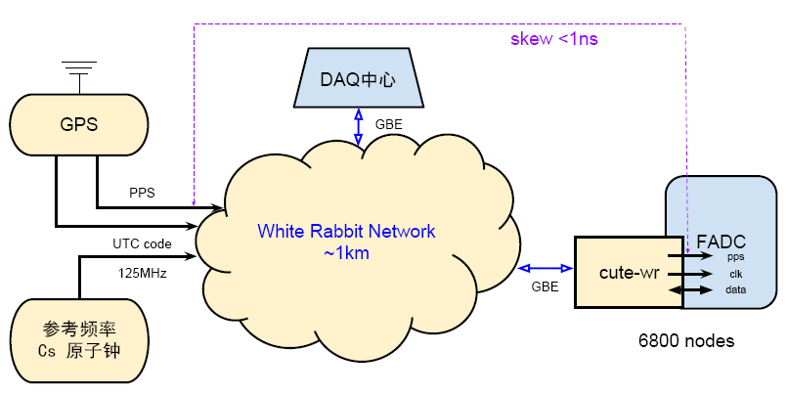
时钟分配系统：White Rabbit（小白兔技术）
在LHAASO，实现了 > 1km范围内，7000多个节点，精确时钟同步（<0.3 ns）；
结合FEE可在每个时钟节点对hit加入绝对时间信息。
7000 nodes
时钟分配系统为每个前端电子设备提供用于ADC采样的高精度时钟同步。
由欧洲核子研究中心CERN开发，并由清华大学成功应用于LHAASO实验。
可用在HUNT上，已在Baikal-GVD上验证。
由清华大学龚光华团队提供支持

Slide 22
声纳定位系统
1米位置误差对应4.5ns时间差别
  Baikal-GVD统计了8串、五个月数据
  X,Y~15m；Z~0.5m
  （湖或海里：水流速度~2-10cm/s ）
布置声纳定位系统，实时监测
实时位置测量精度 < 20cm
  声速时间测量精度 < 10us
在每串上至少布置4套,
国际市场价格昂贵，需要国产化方案
即将在内陆湖开展湖试实验。

Slide 23
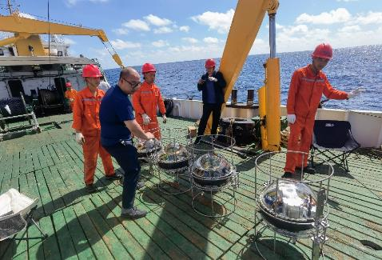
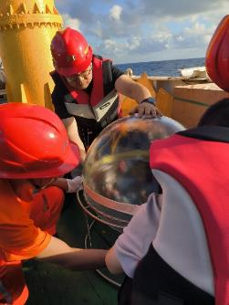
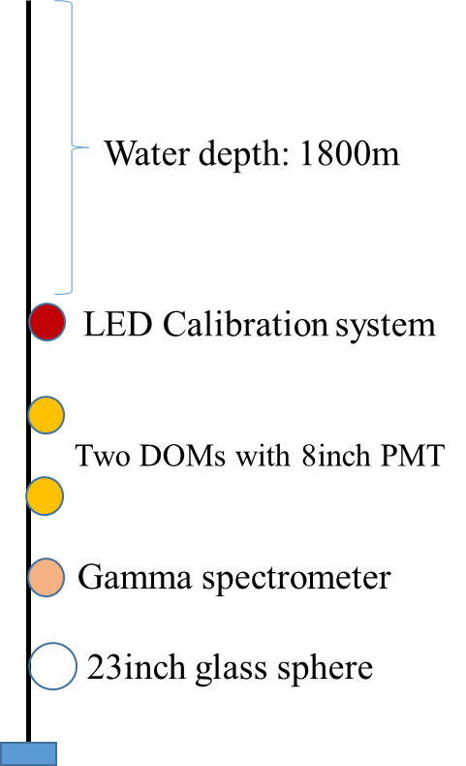
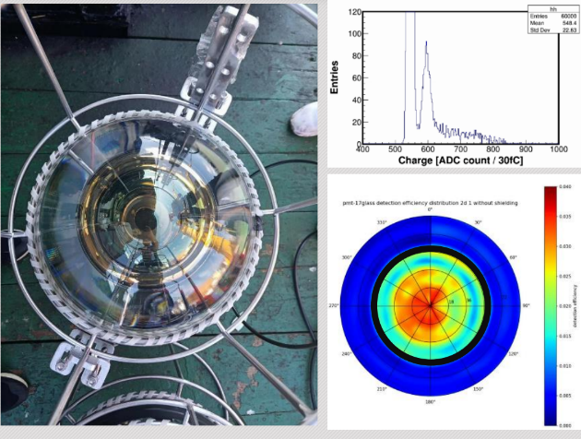
2023年2月：小尺寸探测器单元的海试工作
中国南海
将两个8英寸PMT放置在水下1800米，并长期工作。
原位本底伽马射线测量工作*。
长距离LED时间标定系统验证。
17⁰ N, 113º 20E
2000米水深
海试成果：
1800米处，三套探测器系统长时间测量
1800米和1100米，低本底伽马辐射原位测量
验证了四套玻璃舱装置的防水封装工艺
检验了长距离LED时间刻度系统
国产化23英寸玻璃舱的耐压测试
*得到中科大曹平团队的支持

Slide 24
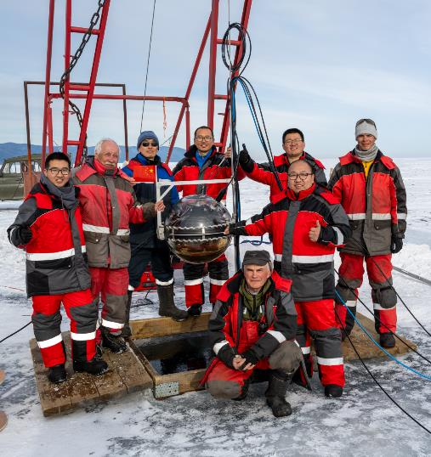
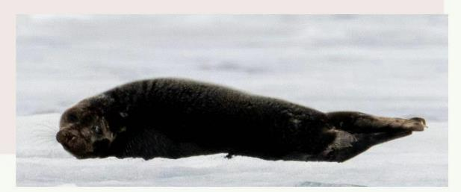


2024 年3月：贝加尔湖样机投放工作
1300米，投放了12个20英寸PMT，4个LED标定球，1个机箱。
还将投放48个探测器单元。
120m
3m
228m
30m
340m
30m
~330m
Nerpa String
Anchor
（贝加尔湖海豹）

Slide 25

探测到疑似μ事例
信号大小
到达时间

Slide 26





2024年10月：四个全尺寸探测器单元
依托中海大和中科院声学所

Slide 27

2024年底 : 水体动力环境研究
目的：
研究高度1000-1500米的潜标的水动力环境
研究潜标密排的布放和长期稳定运行的问题
方案：
在海底观测网的2600米处
投入四串的水动力潜标
长期监测2千米水下的温盐层，流速等信息。

Slide 28

2025年年中：阵列样机工作
总体方案示意图
论证在中国南海建立HUNT阵列的可行性；
测量到真实的大气中微子信号或muon通量。
  研究：
  水体环境
  探测器单元的信号特征：频率和幅度
  检验：
  探测器单元的工程技术方案（防水、线缆等）
  时间刻度系统和声纳定位系统
  大气中微子或缪子muon信号的触发判选机制
  评估：
  电力损耗、数据量；
  长期检验系统的可靠性；
  现场投放方案。
节点

Slide 29
解决深海工程问题和实测到中微子信号
  分步骤进行原型机的工作：
  23年2月，在中国南海两个探测器单元的短期海试
  24年10月，投入4个探测器单元长期运行
  24年底， 投入四串超长水动力潜标
  25年年中，投放7串，实现小阵列运行
  25和26年，在贝加尔湖投入48个探测器单元
  两年内，完成HUNT项目在南海实施的可行性方案报告（初设报告）。

Slide 30

报告总结
建设 30 km³ 深海中微子望远镜，超越IceCube-Gen2，冲击天体中微子点源的首次确认。
2020年，曹臻院士提出项目设想。目前，逐步建立了项目团队，并正开展多步骤的预研工作。
欢迎同行加入，共谋发展。

Slide 31
谢谢大家！

Slide 32

宇宙线起源是关于宇宙构成之重大科学问题
宇宙线：是来自外太空的高能带电粒子，如氢、氦、铁等原子核，还包含少量电子。
1912年，由奥地利物理学家赫斯（Hess）发现了宇宙线。
来源至今未完整回答！
宇宙线领域的五枚诺贝尔奖
2002年美国国家研究委员会: 《联结夸克和宇宙：新世纪11个科学问题》之第6
宇宙线最高能量是人造加速器(LHC) 加速最高粒子能量的一千万倍!
拍电子伏（PeV）及其以上的宇宙线起源仍是未解之谜 。
2007年欧洲天体粒子联合会:《未来规划围绕的6个基本问题》之第5
2021年Science杂志：《125个科学问题：探索与发现》天文之第10

Slide 33



独一无二的实验站址：贝加尔湖
Lake Baikal
世界第一深湖，最大深度1600米以上
水质透明清澈(20-40米)
百平方公里湖床的高程差, 小于1米
水体中无放射性本底
每年7个星期以上，结冰1米
每天有18小时对银河中心可观测
距离岸边仅3.5公里
而在海洋里，几百公里远
可在冰面上投放作业
探测器设备可维护
极大降低成本和工程难度
GVD实验站址
40公里宽度
贝加尔斯克火车站

